Slide 1

信息科技四年级第一章第二节
数据影响生活

Slide 2

课堂导入
从中秋节开始，台风一直在影响我们正常的上学与生活，在台风来临之前我们就提前放假了，人们是如何判断台风来临的时间呢？

Slide 3
数据的产生
浏览桌面《台风产生的数据》
思考：台风产生了那些数据？

Slide 4
数据的产生
气压
降雨量
风力等级
移动路径、速度
······

Slide 5
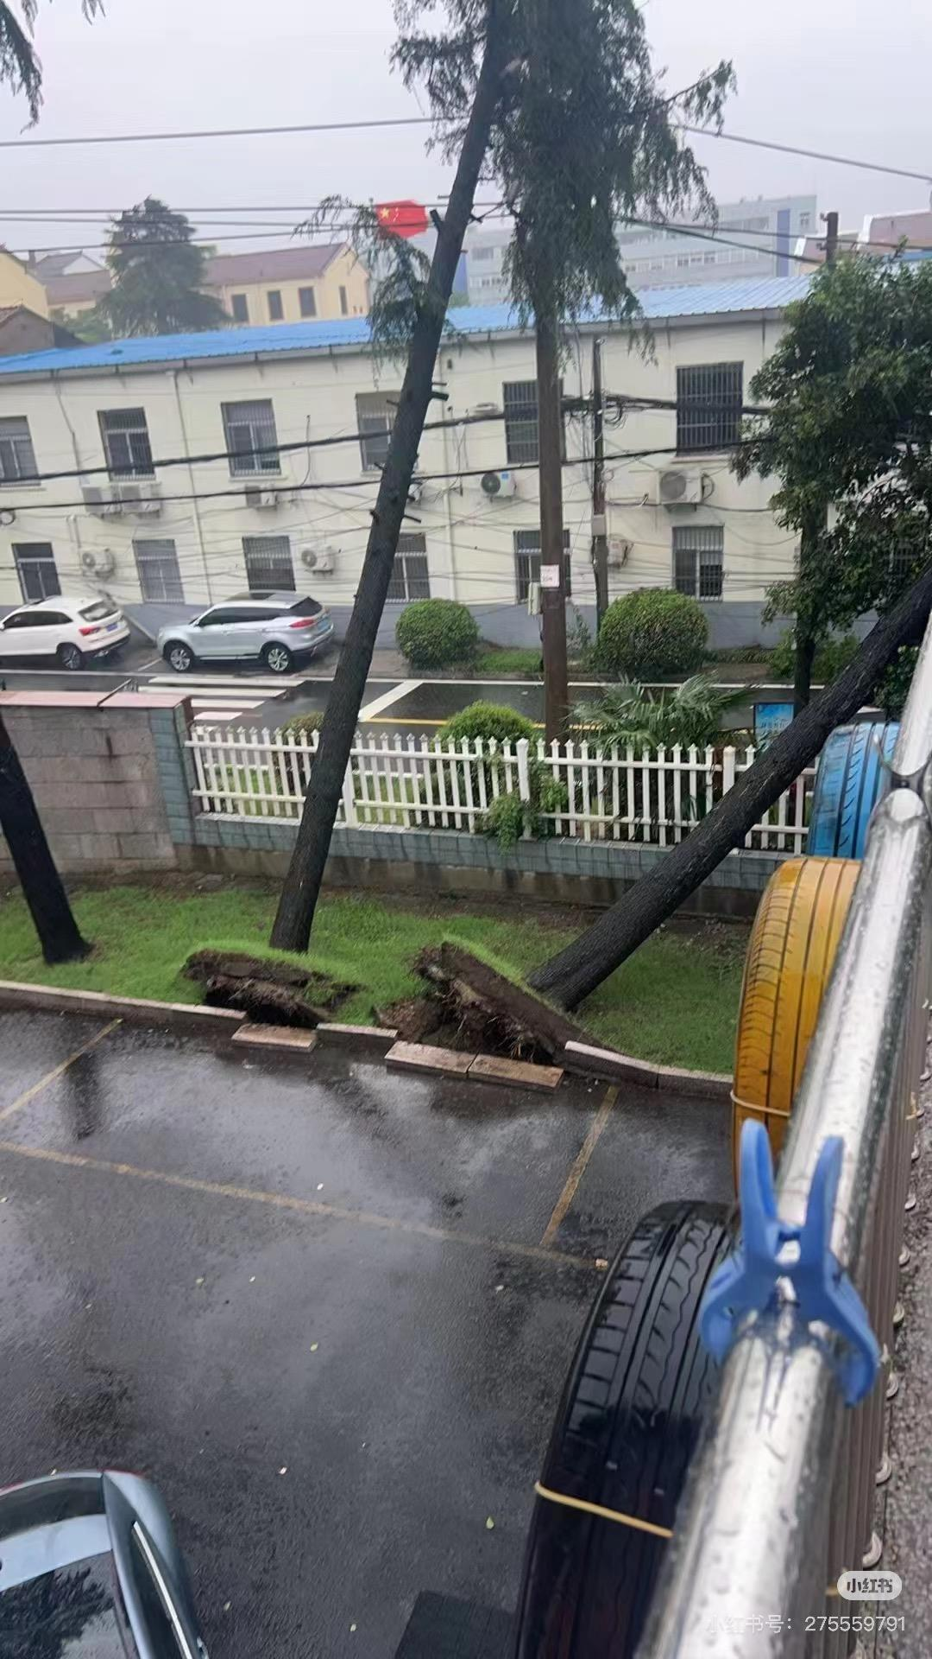
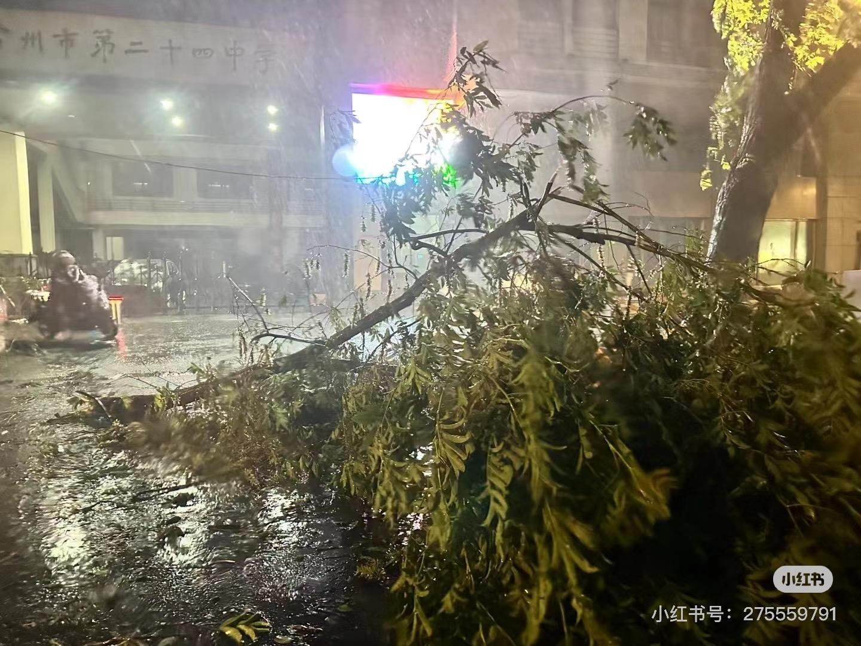
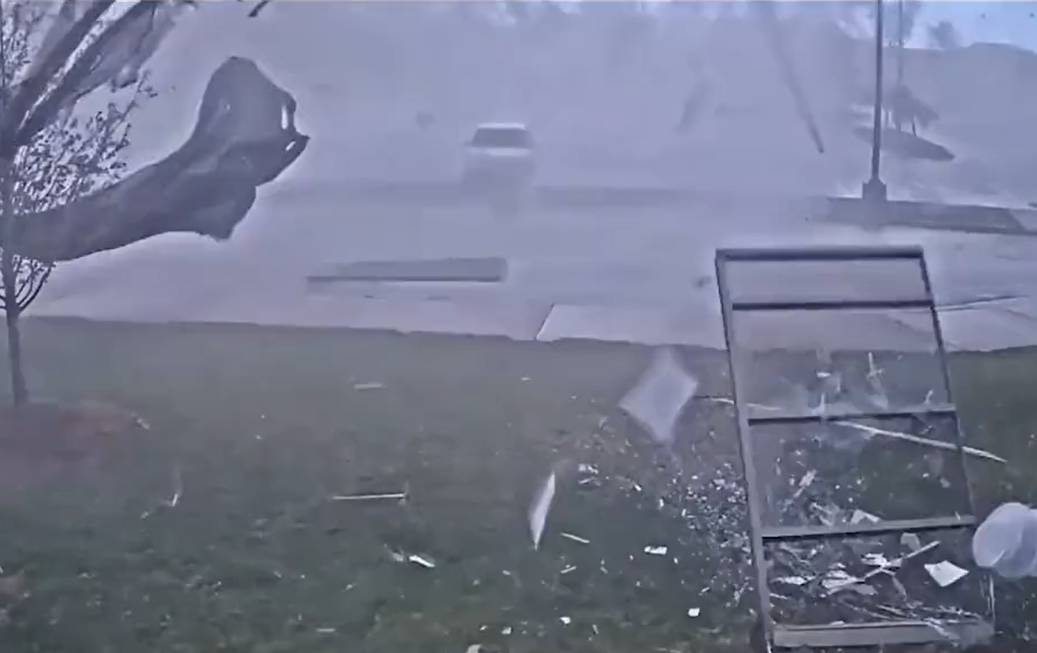
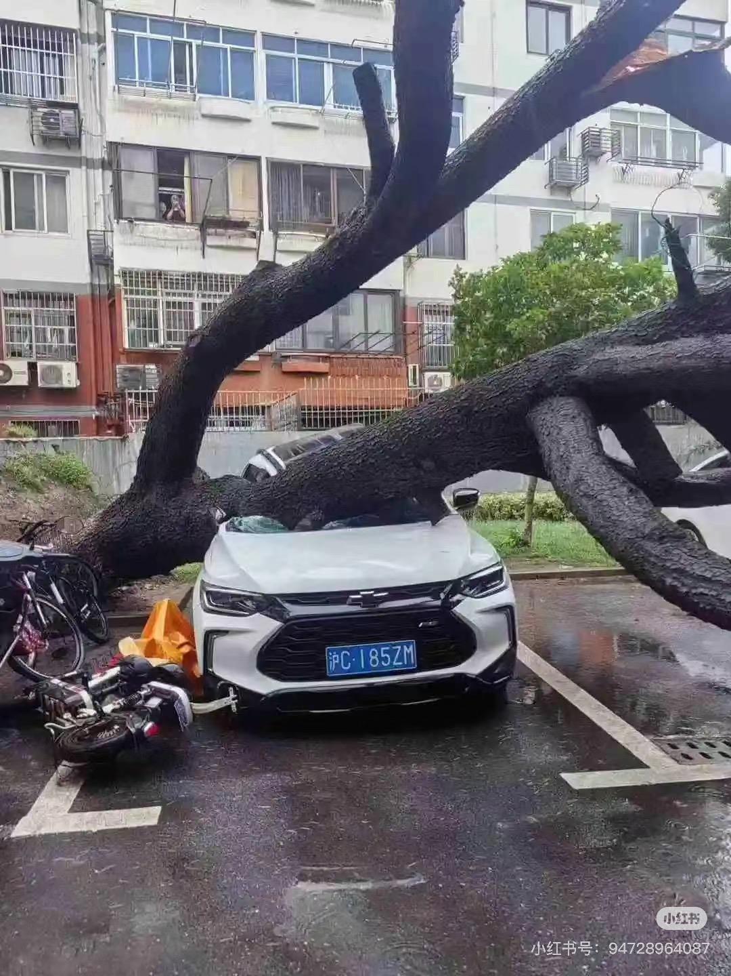
台风的危害

Slide 6
数据的积极影响
帮助判断台风的破坏程度、经过地点、时间，进而提前做好防灾措施。

Slide 7

数据的特征
数据与信息
数据和信息有什么不同?数据是原始的、未经处理的素材,而信息是经过处理、解释和理解后的数据,具有明确的意义和用途。数据是信息的来源,而信息是对数据进行加工和解释的结果。
数据和信息是相辅相成的。我们需要收集数据,但更重要的是学会分析和理解这些数据,从中获取有用的信息,这样我们才能更好地利用它们做出决策。

Slide 8
数据与信息
“有一位运动员的身高为2.26m，他的身高很高”数据是什么？信息是什么？

Slide 9
数据的特征
数据与信息
小结：数据是信息的来源，而信息是对数据进行加工和解释的结果；数据和信息是相辅相成的。我们需要收集数据，更重要的是学会分析和理解数据，从中获取有用的信息，这样我们才能更好地利用它们做出决策。

Slide 10
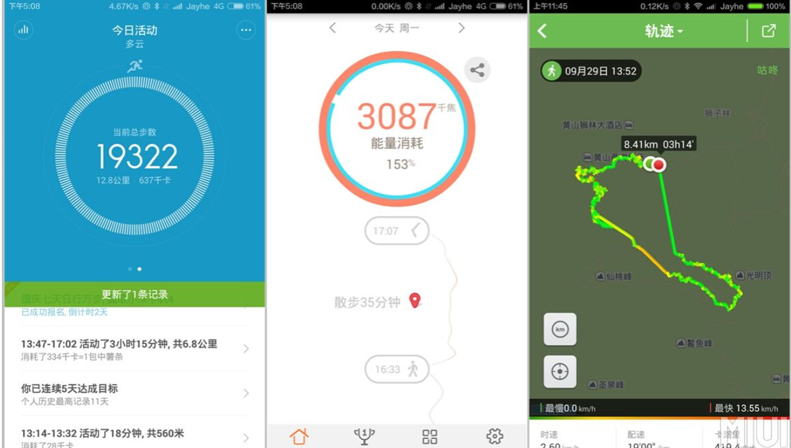
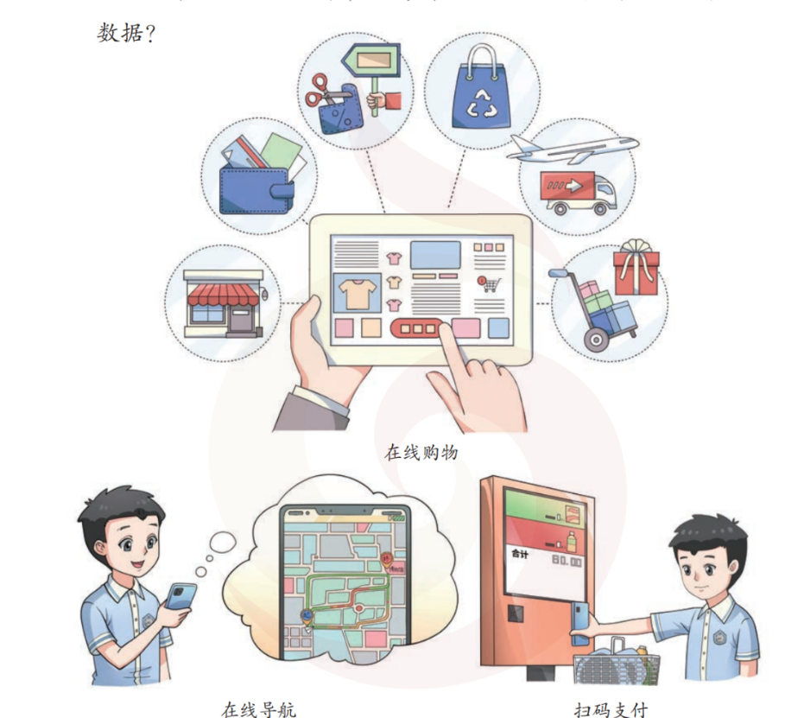
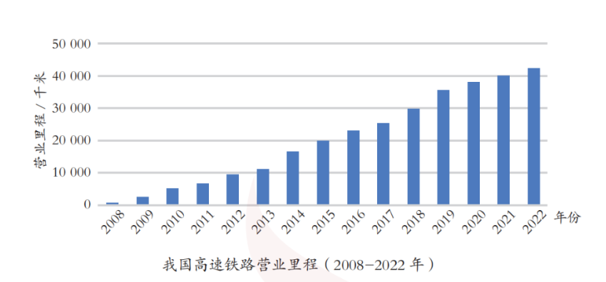
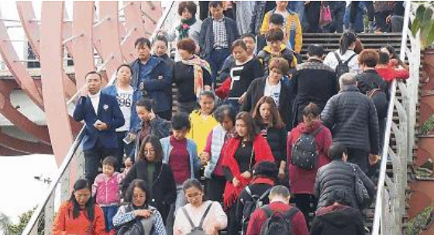
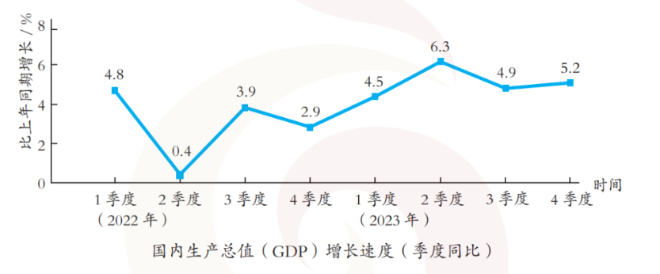
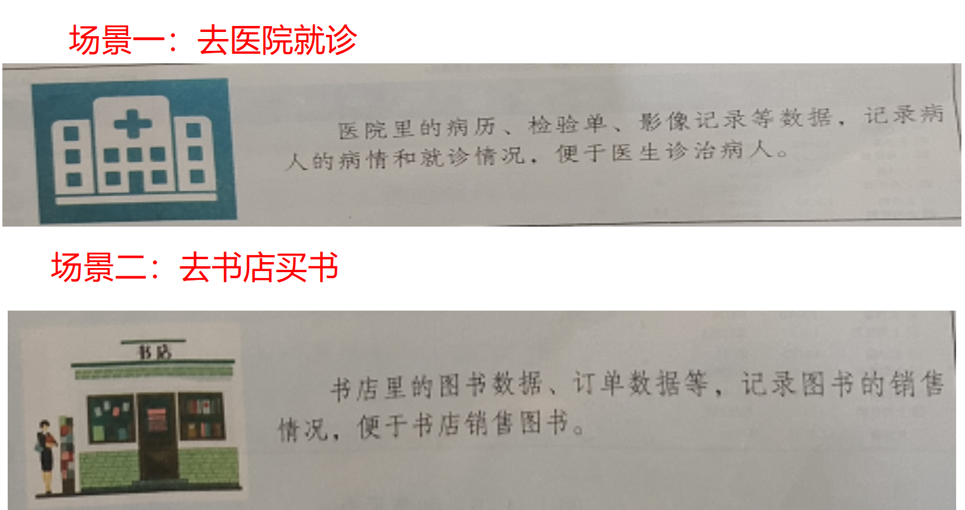
我们在日常生活中产生的大量数据及其作用

Slide 11
数据的积极影响
小结：有了数据的帮助，我们如同获得决策和行动的指南，能为我们在各种情景下提供宝贵的参考和依据，是我们的生活更加高效、方便。

Slide 12
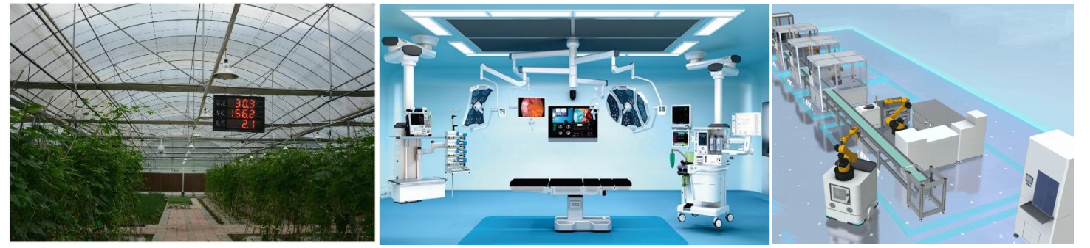
感知数据的广泛应用
观看《数据的广泛应用》文件夹
说一说数据在这些场景中发挥了哪些作用
智慧农植园
智慧手术室
生产管理系统

Slide 13
感知数据的广泛应用
小结：在社会生产领域中，每时每刻都在产生新的数据。基于对这些数据的分析，可以实时指导、优化各个领域的生产和管理，有效提高生产效率。

Slide 14


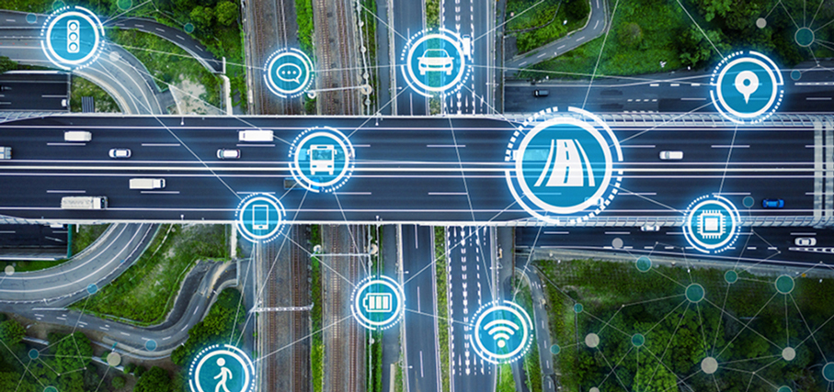
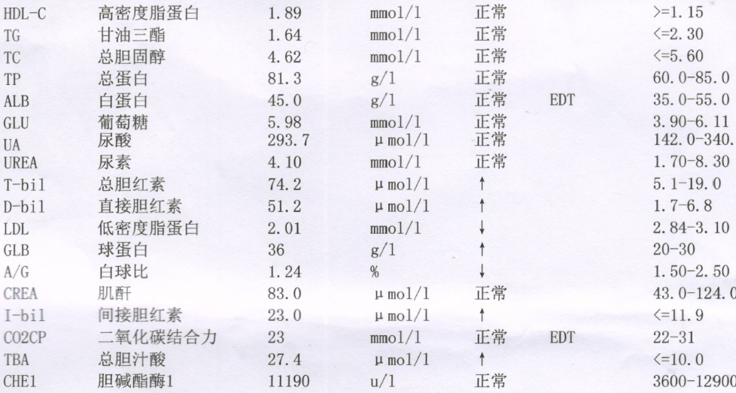
迁移应用
小组讨论：在以下场景中任选一个，
思考其数据产生了哪些积极的作用。

Slide 15
拓展提升
读一读教材15-16页的“阅读”内容说一说同一份数据可能具有的不同价值

